Slide 1
UNIVERSIDAD DE LAS FUERZAS ARMADAS “ESPE”
DEPARTAMENTO DE CIENCIAS ECONÓMICAS ADMISTRATIVAS
Y DE COMERCIO
“LAS REDES SOCIALES Y LA FIDELIZACIÓN DE LOS TURISTAS EN LA CIUDAD DE BAÑOS DE AGUA SANTA, PROVINCIA DE TUNGURAHUA”
DIRECTOR: ING. GIOVANNI HERRERA
Autor: ERIKA CRUZ
OCTUBRE 2015

Slide 2
INTRODUCCIÓN Y OBJETIVOS
“Conocer, valorar, conservar y manejar sustentablemente el patrimonio natural y su biodiversidad terrestre, acuática continental, marina y costera con el acceso justo y equitativo a sus beneficios”,
OBJETIVOS ESPECÍFICOS
Definir el marco teórico
Determinar la metodología
Analizar las variables
Proponer estrategias
OBJETIVO GENERAL
Determinar la influencia de las redes sociales como sistema de fidelización de turistas de la ciudad de Baños de Agua Santa provincia de Tungurahua.
INGENIERIA COMERCIAL

Slide 3
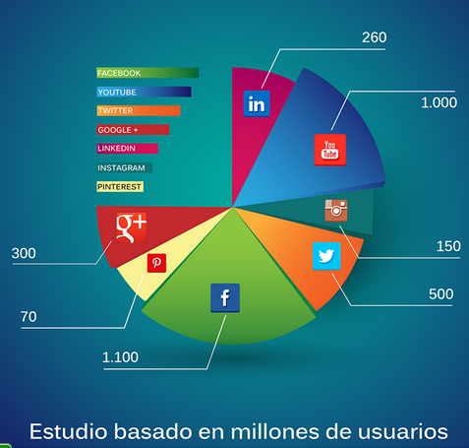
Redes sociales
Concepto
Medio de conexión
entre
buscan
Compartir momentos ,experiencias y
Datos
estadísticos
En el Ecuador existen 8,1 millones de usuarios de Facebook y el 69% acceden de dispositivos móviles
El promedio de edad de los usuarios de redes sociales está entre los 13 y 34 años de edad.
Número de usuarios de redes sociales a nivel mundial año 2015
INGENIERIA COMERCIAL

Slide 4
Infografía de datos acerca del impacto de las redes sociales en el turismo
INGENIERIA COMERCIAL

Slide 5
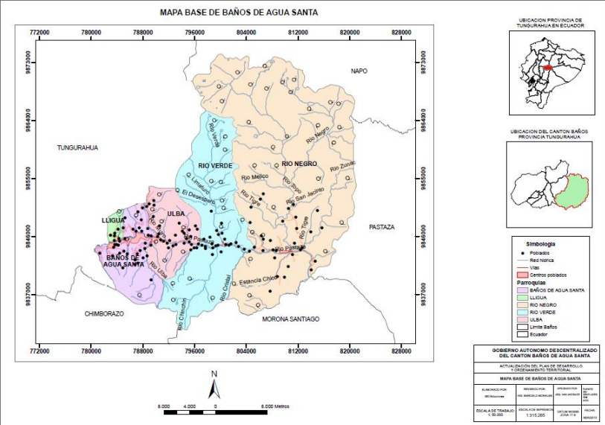
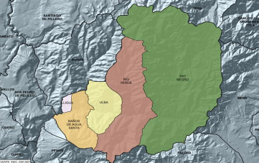
Datos generales de Baños de Agua Santa
Límites:
Norte: con la Provincia de Napo, cantón Tena
Sur: con la Provincia de Chimborazo, cantón Penipe y provincia de Morona Santiago
Este: Provincia de Pastaza, cantón Mera.
Oeste: Provincia de Tungurahua, cantones Patate y Pelileo.
Fecha de cantonización: 16 de Diciembre de 1944.
Ubicación: Provincia Tungurahua a 180 km de Quito y 35 km de Ambato.
Población: 20.018 habitantes, 34% urbano y 35% rural.
Extensión: 1066 Km2, representa el 31,5%, del territorio de Tungurahua
Altitud: 1176-4992 m.s.n.m.
Temperatura promedio: 18 y 22 ºC.
Parroquias rurales:
Lligua, Ulba, Río Verde y Río Negro.
INGENIERIA COMERCIAL

Slide 6
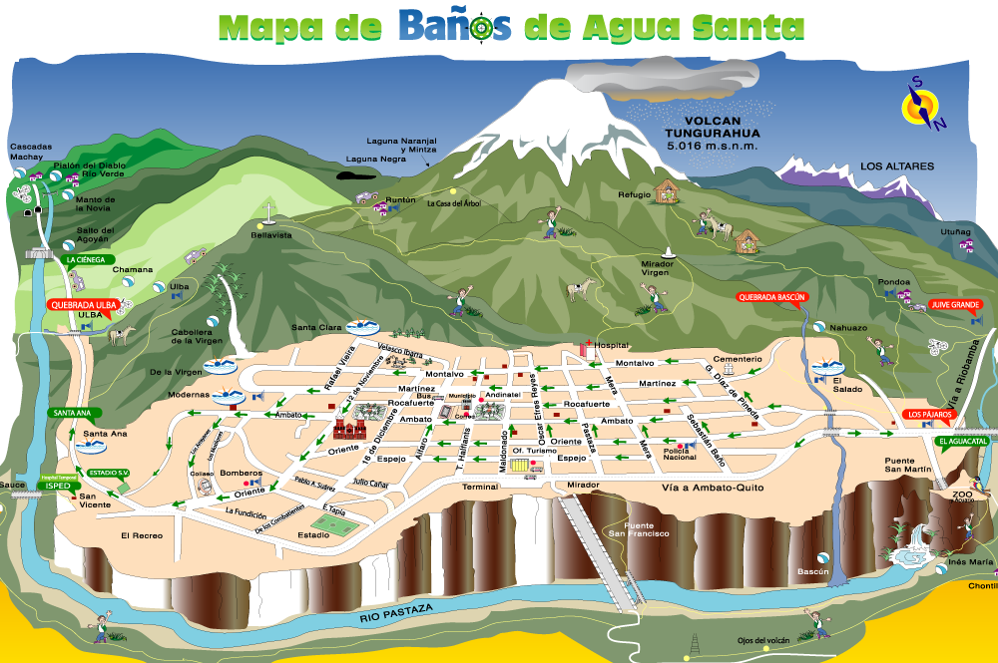
Turismo en Baños de Agua Santa
INGENIERIA COMERCIAL

Slide 7
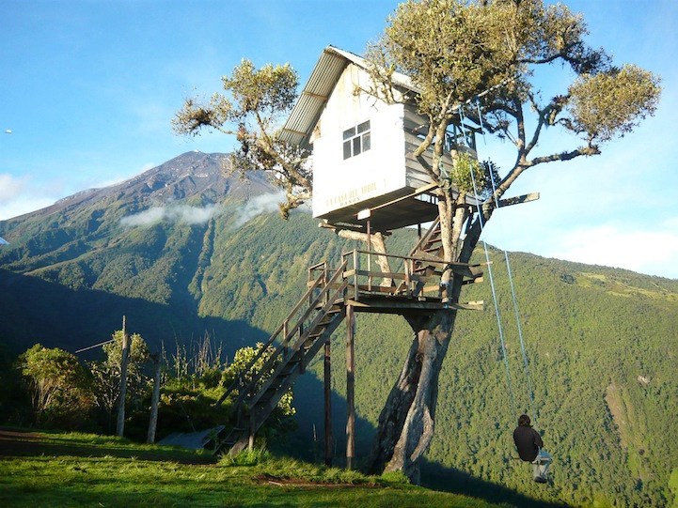
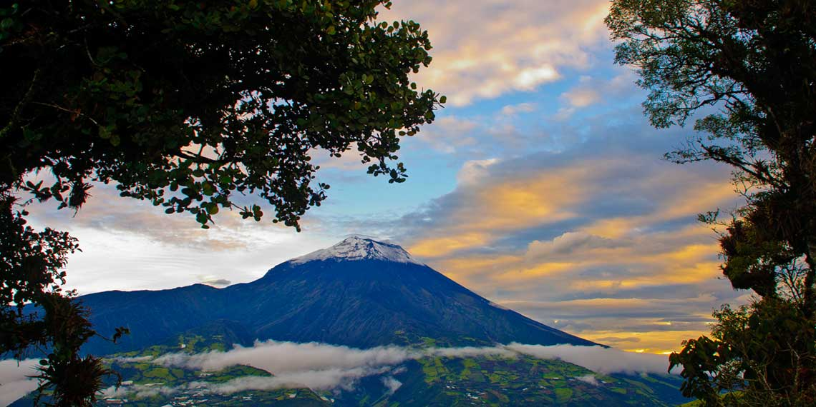
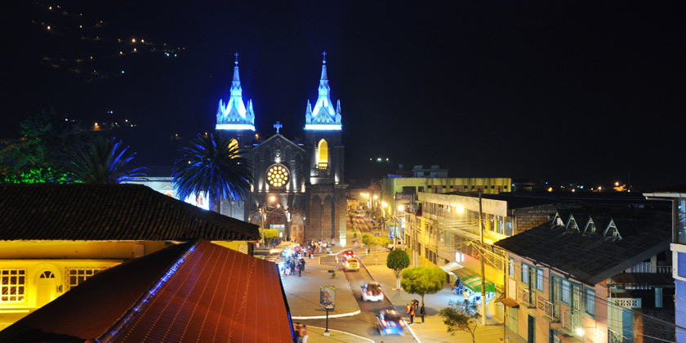
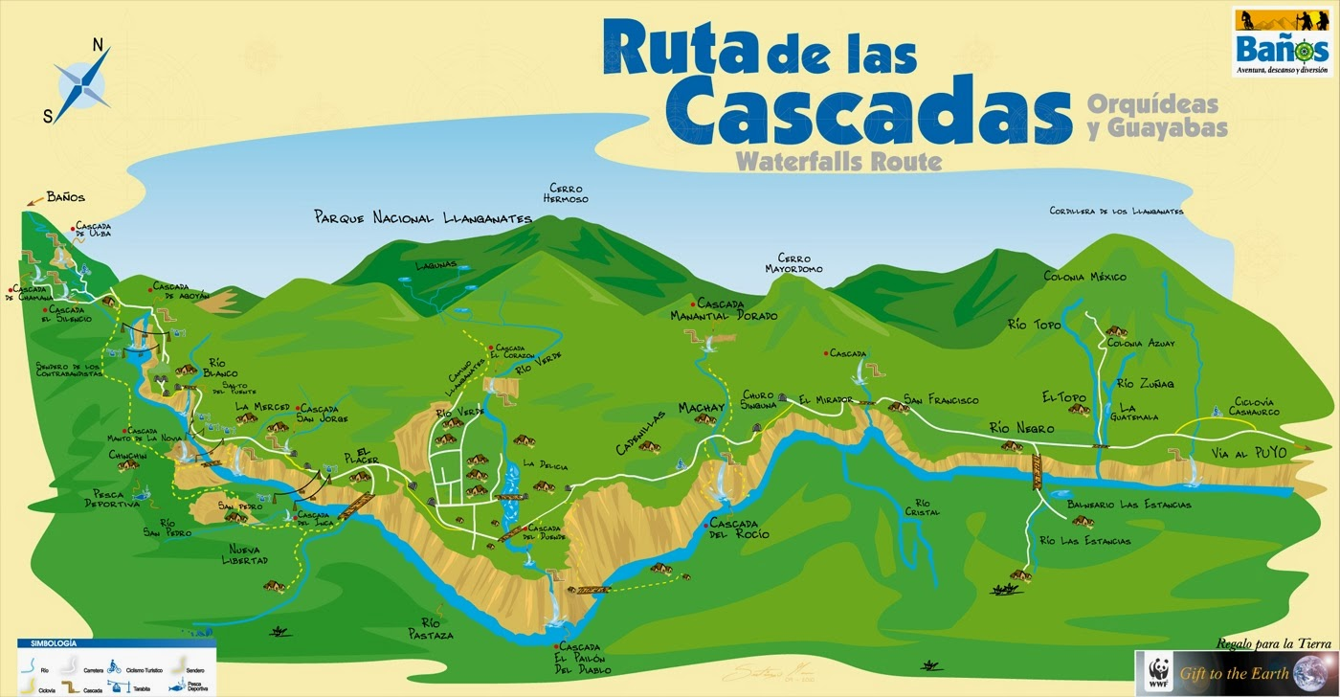
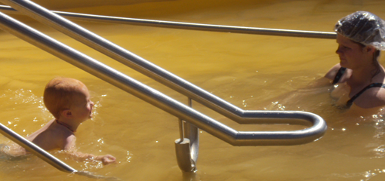
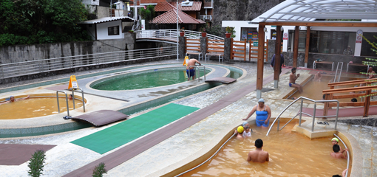
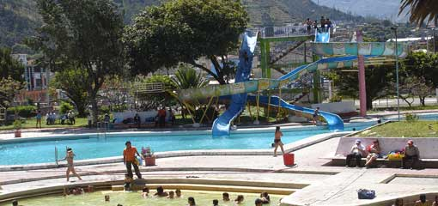
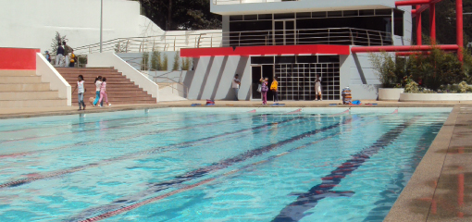
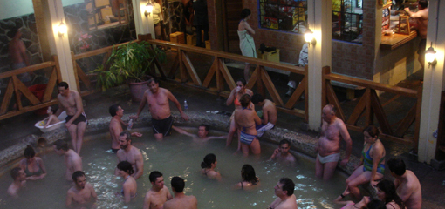
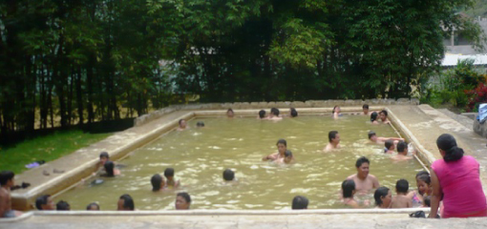
Principales lugares turísticos
Casa del árbol
Volcán Tungurahua
Basílica de Agua Santa
Ruta de las cascadas
Piscinas y aguas termales
INGENIERIA COMERCIAL

Slide 8
Actividades turísticas
A
V
E
N
T
U
R
A
RAFTING
SALTO DE PUENTE
CANYONING
CANOPY
SENDERISMO
RECORRIDOS EN BICICLETA
KAYAKING
TARABITAS
INGENIERIA COMERCIAL

Slide 9
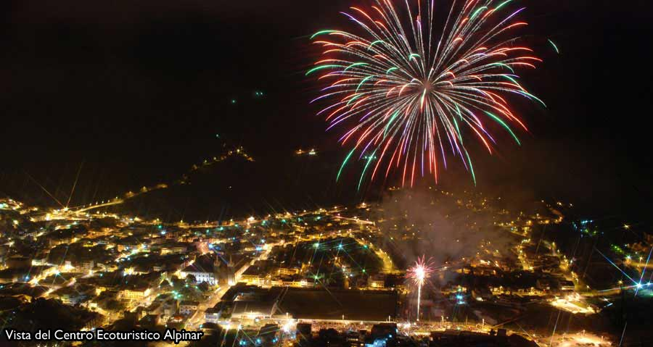
Actividades turísticas
SPA´s
BAÑOS DE CAJÓN
Piscinas de Aguas termales
Vida nocturna
Dulces
Artesanías
Gastronomía
D
I
V
E
R
S
I
Ó
N
D
E
S
C
A
N
S
O
INGENIERIA COMERCIAL

Slide 10
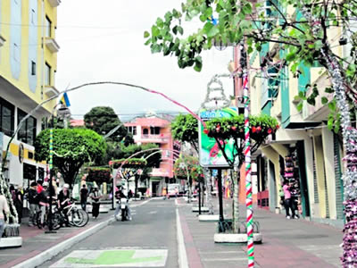
Metodología
Investigación mixta
Tipo de muestreo
Tipo
Muestreo aleatorio simple
Aplicada
Turistas nacionales y extranjeros
Muestra
372 encuestas
Enfoque cualitativo
Enfoque cuantitativo
Inglés
Entrevistas
Encuestas
Español
Información general del encuestado.
Información general del turismo.
Información del turismo de Baños.
Experiencia en Baños.
Información uso de redes sociales y el turismo en Baños.
Percepción del riesgo del Volcán Tungurahua
Líder zonal: Geovanny Romo
INGENIERIA COMERCIAL

Slide 11
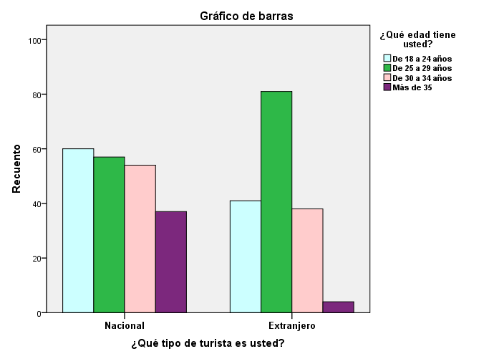
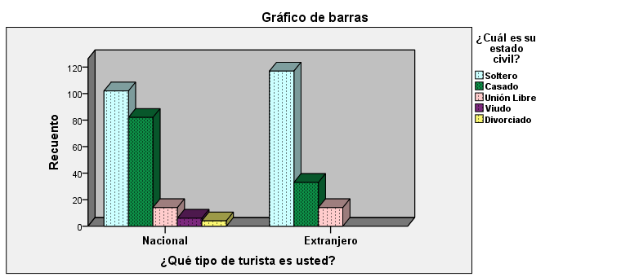
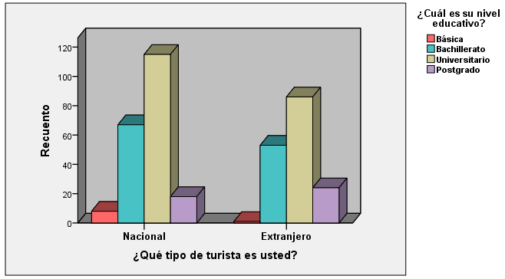
Análisis de datos
INGENIERIA COMERCIAL

Slide 12
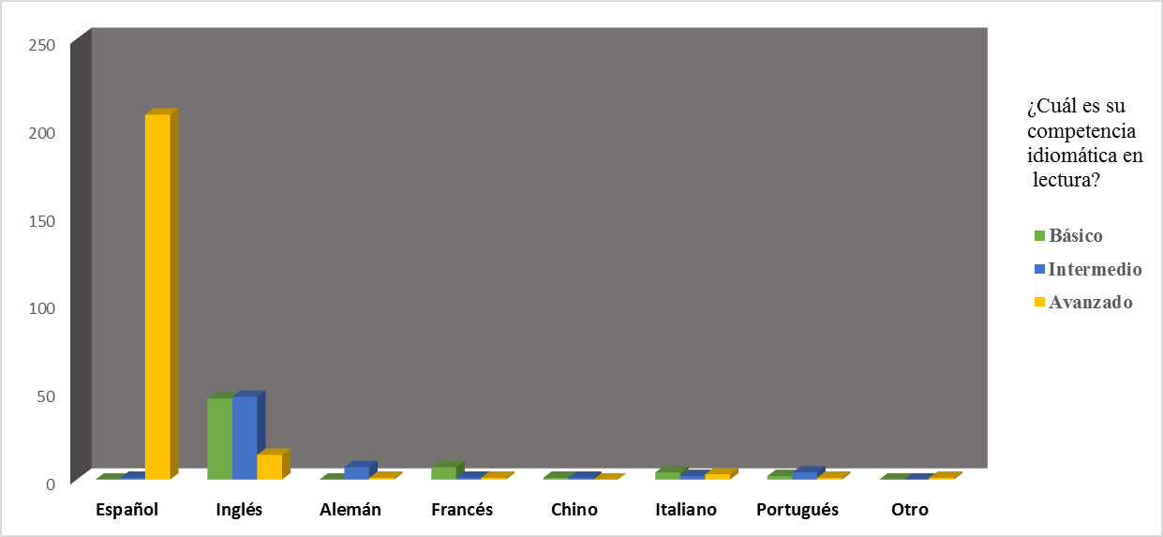
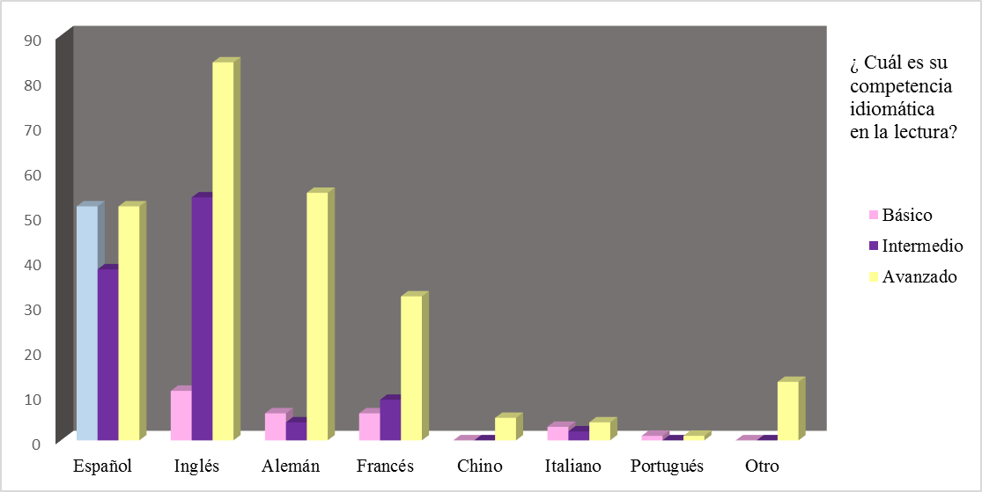
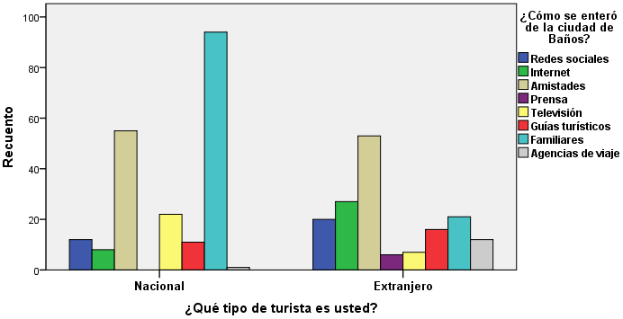
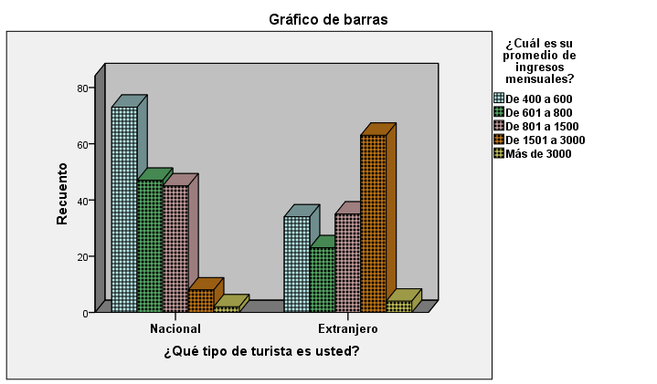
Análisis de datos
Competencia idiomática: Turistas nacionales
Competencia idiomática: Turistas internacionales
INGENIERIA COMERCIAL

Slide 13
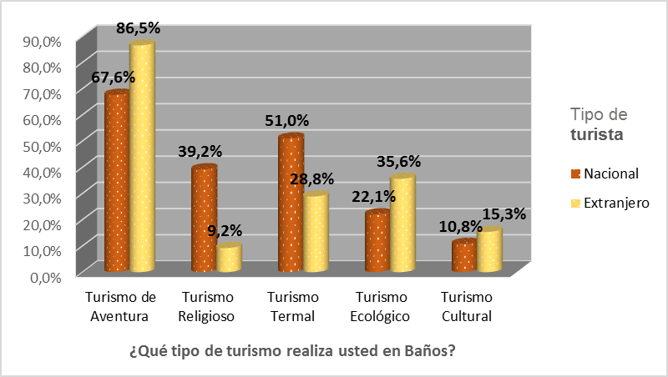
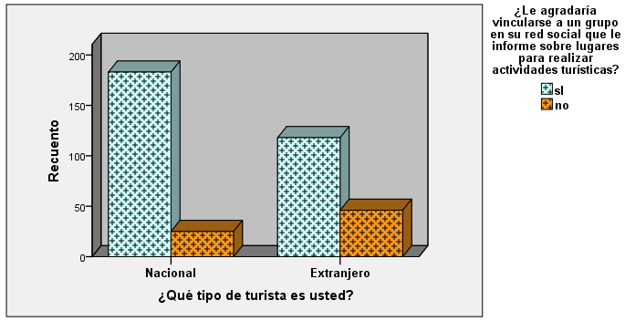
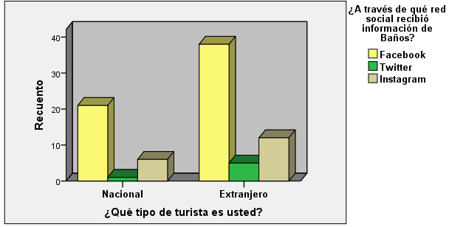
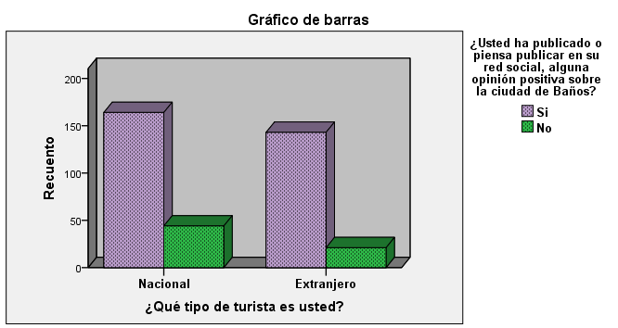
Análisis de datos
INGENIERIA COMERCIAL

Slide 14
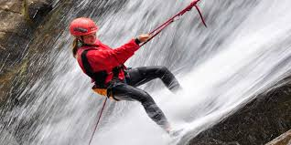
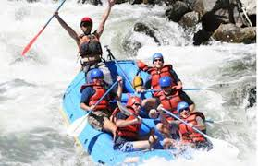
Análisis de mercado
Segmento
Categoría:
Turismo de Aventura
Posicionamiento
INGENIERIA COMERCIAL

Slide 15
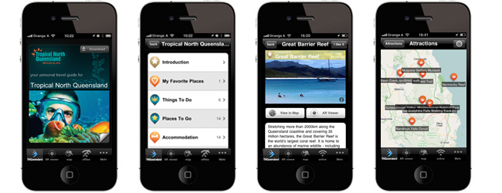
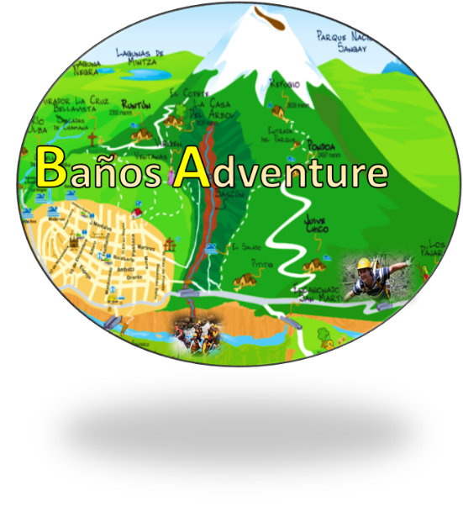
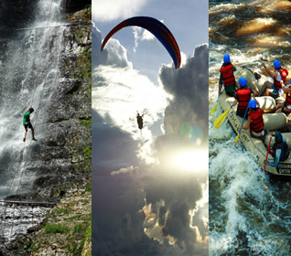
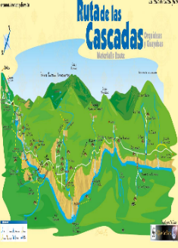
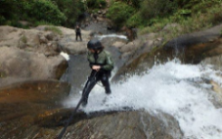
Estrategias para fidelización en redes sociales
Objetivo estratégico.
Mantener / retener a los turistas que visitan la ciudad de Baños
Estrategia.
Fortaleza y defensa de la posición en el mercado del turismo, incrementando la satisfacción de los turistas
Slogan
Siente el fuego en tu aventura
Logotipo
Táctica
Aplicación móvil “Baños Adventure”
INGENIERIA COMERCIAL

Slide 16
CONCLUSIONES
En la actualidad el turismo corresponde a una de las actividades con mayor expansión y oportunidades
La ciudad de Baños es un destino turístico muy beneficiado
Las redes sociales han alcanzado un auge de significativa importancia dando un giro de relacionarse los unos a los otros
El estudio correlacional fue clave para este proyecto ya que se puso ver como una variable incide en la otra.
Más del 50% son turistas que visitan la ciudad de Baños son nacionales.
El turismo de ventura es mas demandado en la ciudad, gracias a sus atractivos naturales
La aplicación de la metodología de enfoque mixto ayudo a determinar variables claves para la elaboración de las encuestas.
A través de la encuesta aplicada se determinó el perfil del turista, segmento, posicionamiento lo cual ayudo a tener en claro la estrategia de fidelización para los turistas
INGENIERIA COMERCIAL

Slide 17
RECOMENDACIONES
Los turistas deben considerar la propuesta “Baños Adventure”, presentada en el proyecto
Desarrollar mayores sistemas de fidelización para turistas
Las operadores de turismo deben desarrollar mayores deportes de aventura
Contar con un diseñador de aplicaciones móviles
Muy importante aprovechar la ayuda del internet y las redes sociales

